Slide 1
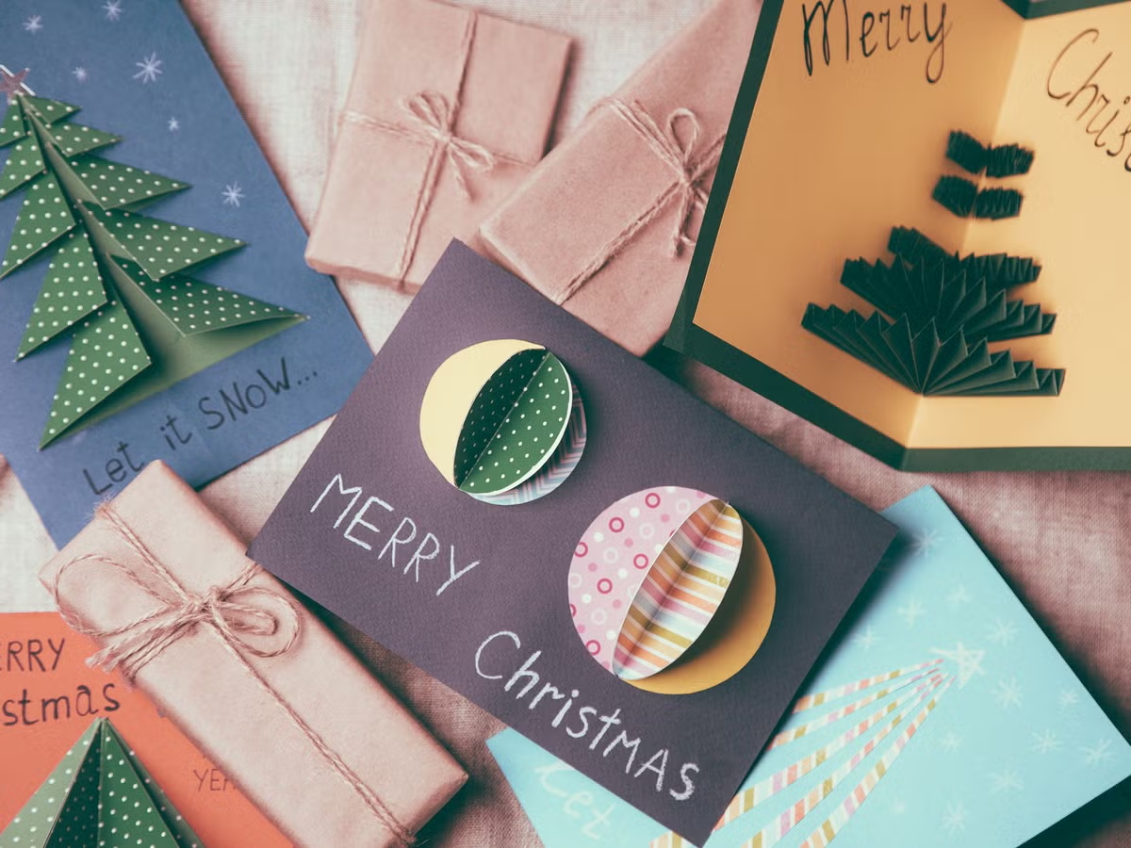
Weihnachtskarten
basteln
Wann: täglich ab 12:20 Uhr
Wo: TS Holbein 1

